Slide 1
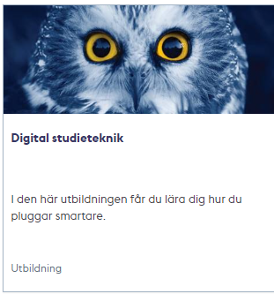
Innehåll per sida
2. Digital studieteknik: syfte
3. Mål lektion 1 och 3 - Word
Mål med lektion 2 – studieteknik
Mål lektion 3, Powerpoint
Startsida: 3 lektioner och övningsuppgifter
Övergripande innehåll
Fördjupat innehåll
Pedagogiskt upplägg e-utbildning
Avsluta lektion och hitta tillbaka till övningar för lektion
Erbjuda talsyntes steg 1/2
Erbjuda Talsyntes steg 2/2

Slide 2
Digital studieteknik
Syfte: Effektivisera studietiden för eleven och träna på digitala verktyg
Rutiner och hastighet i studier (digitalt som fysiskt)
Studieteknik med hjälp av kursmål
Kursbokens delar – översiktsläsa, sökläsa, djupläsa
Förförståelse om det viktigaste - för djupkunskap
Självständighet i studier
Digitala instruktioner: läsa, tolka, agera på
Centrala begrepp i studier
Utgå från dator (kontakt/ansvar - inlämningar sker digitalt)
Länken till e-utbildningen:
https://utbildning-extern.stockholm.se/course/view.php?id=37

Slide 3
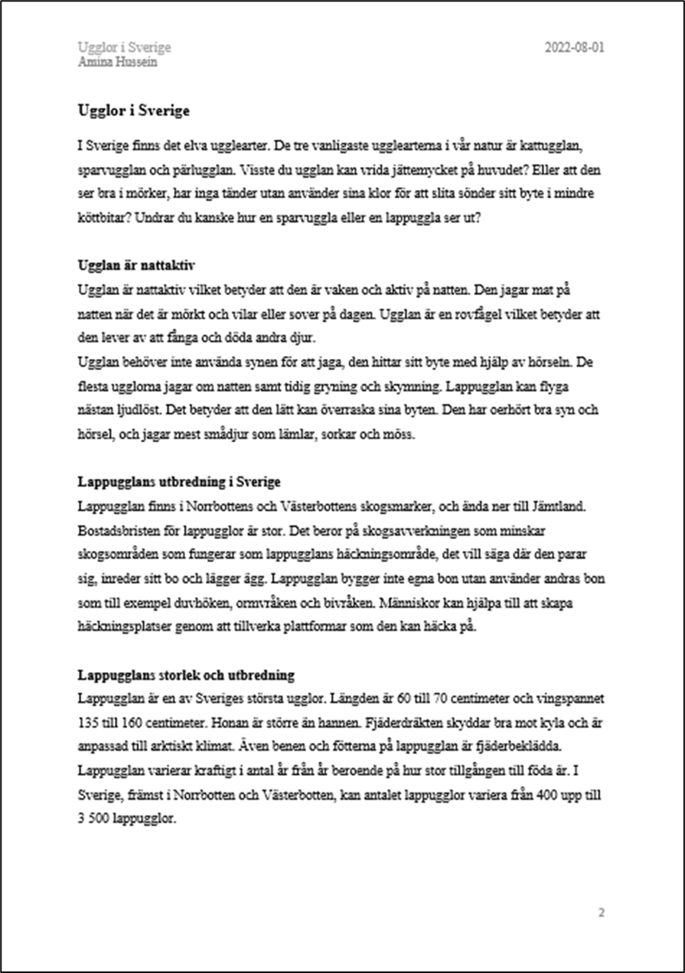
Mål lektion 1 och 3 - Word
Träna upp rutiner till en korrekt inlämning
Exempel på korrekt inlämning

Slide 4
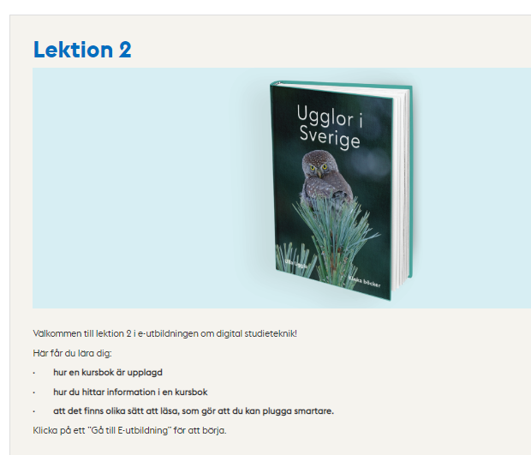
Mål med lektion 2 - studieteknik
Snabbt hitta svar med hjälp av kursbokens olika delar
Tips:
Använd dig av övningarna i lektion 2 genom att
öva fysiskt med din kursbok.

Slide 5
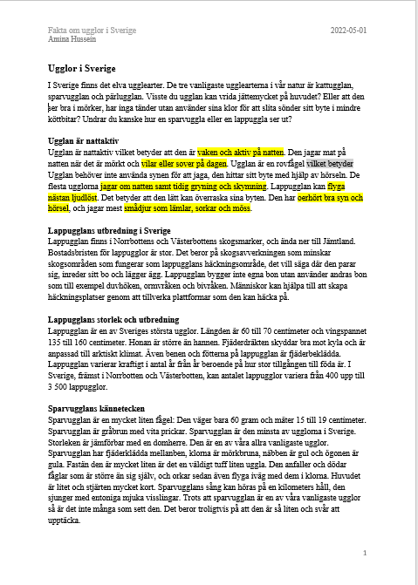
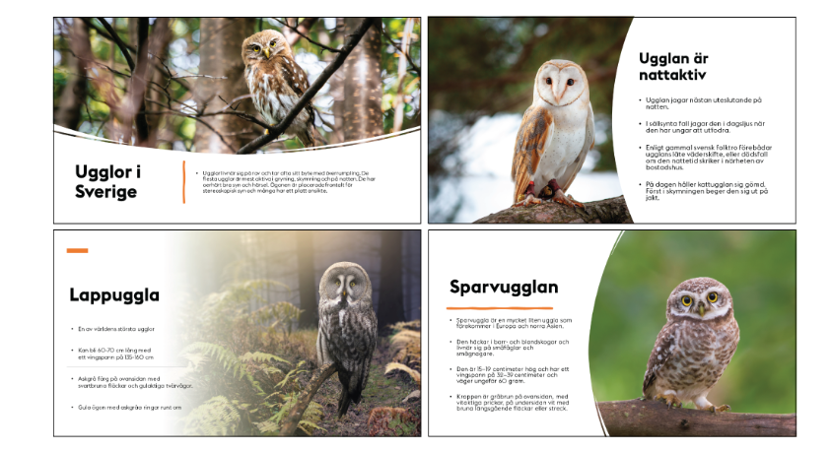
Mål lektion 3, Powerpoint
Skapa en bra presentation av ett Word-underlag –
Genom att ta ut nyckelord
Tips:
Kolla på övningsuppgift 3 i lektion 3 och anpassa den utifrån ditt eget underlag.

Slide 6
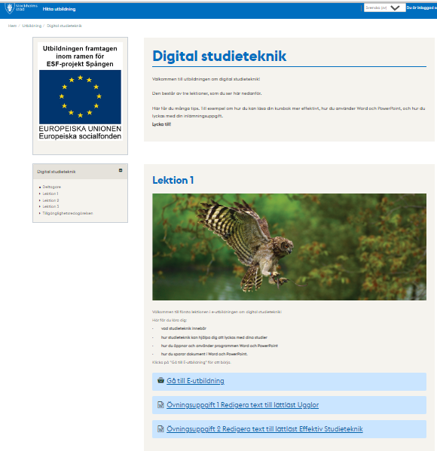
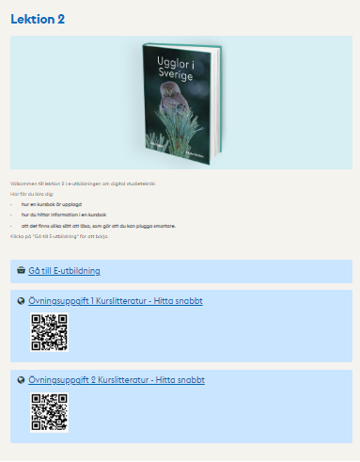
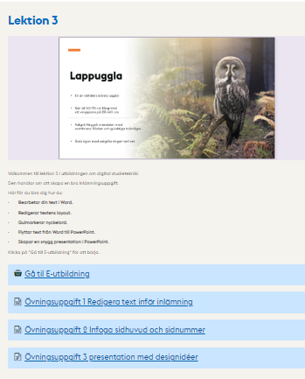
Startsida: 3 lektioner och övningsuppgifter
OBS: Planerar du att genomföra utbildningen i klass?
Då behöver eleven hörlurar.

Slide 7
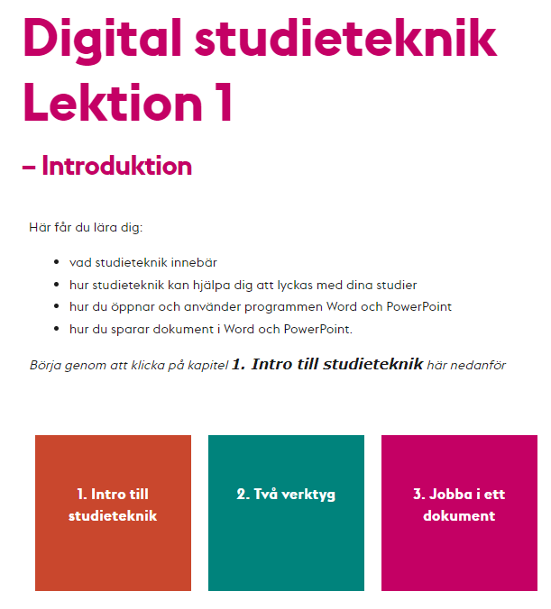
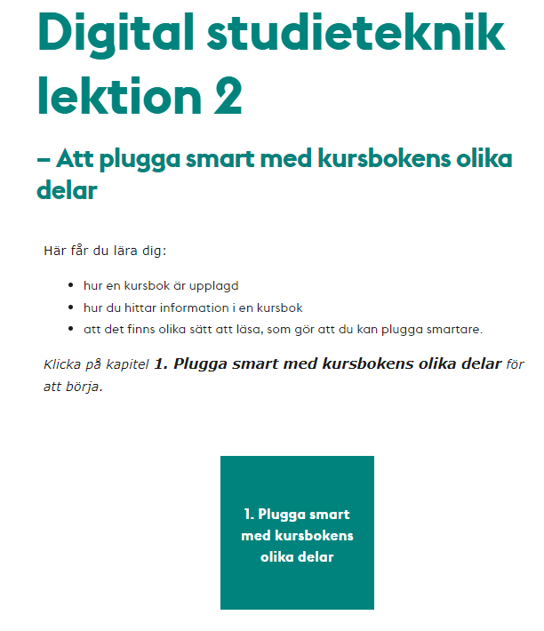
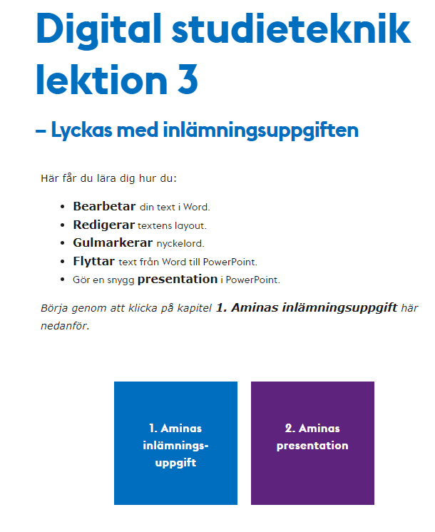
Övergripande innehåll

Slide 8
Fördjupat innehåll
Innehåll lektion 1:
Innehåll lektion 2:
Innehåll lektion 3:
Kapitel 1 Intro studieteknik
Navigering (scrolla, ordlista, textad film, ordlista)
Studieteknik - ”hur” du pluggar
Skolverket – kursplan, studieteknik
Kapitel 2 Word Powerpoint
Öppna Word
Öppna PowerPoint
Menyflikar och design
Layoutstandard och design
-Times new roman
-teckenstorlek 12
-radavstånd 1,5
-rubrik 14
Spara och döp dokument, filnamn
Kapitel 3 Jobba i ett dokument
Vänsterklick, delete, backsteg och stor bokstav
Markera text (bokstav, rubrik, mening och ett stycke)
Nytt stycke med Enter-knappen
Plugga smart med kursbokens olika delar
Vad handlar boken om – översiktsläsa, Förförståelse/information. Kursbokens olika delar:
-framsida
-baksida
-innehållsförteckning
-register
Sökläsa i register på nyckelord/sökord/centralt begrepp
Sökläsa i innehållsförteckning med nyckelord/sökord/centralt begrepp (huvud-och underrubrik)
Ta reda på det viktigaste i ett kapitel
-inledning
-centrala begrepp
-sammanfattning
Djupläsa: Från förförståelse till fördjupad kunskap, helhet och detaljer
Kapitel 1 Word
Utveckla och bearbeta din text till lättläst
Göra texten till din egen - synonymer
Snygga till texten – standard layout, design
En bra inledning
Underrubriker och stycken
Granska och läs upp text
Infoga sidhuvud och sidnummer
Kom-ihåg-lista innan inlämning
Kapitel 2 Powerpoint
Skapa en presentation i PowerPoint
Designidéer
Mallar i PowerPoint

Slide 9
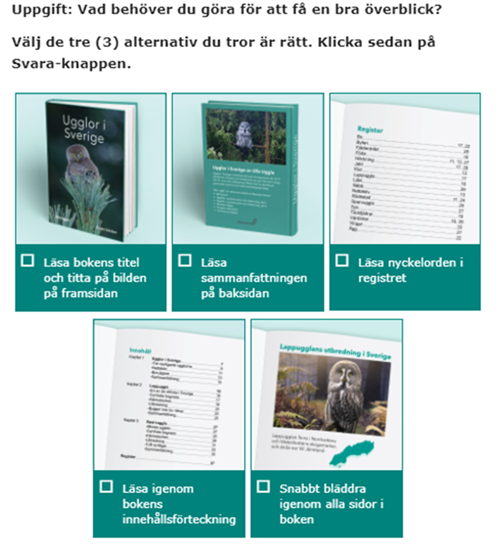
Pedagogiskt upplägg e-utbildning:
Korta textade filmsnuttar och bild med text
för repetition
Textade filmer
Text ”Läs istället för att titta”
Sammanfattande rubriker
Fetmarkerade nyckelord i text
Interaktion med frågor på text
Ordlista på centrala begrepp i studier
Övningar för att testa sin kunskap

Slide 10
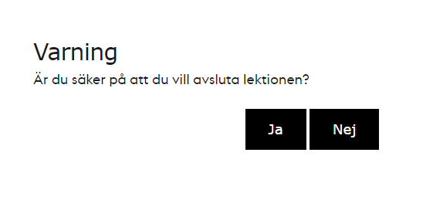
Avsluta lektion och hitta tillbaka till övningar för lektion:
Klicka på kryss ”X” för att stänga
Klicka på ”JA” (vill avsluta lektionen)
Tillbaka till startsida: Klicka på övning

Slide 11
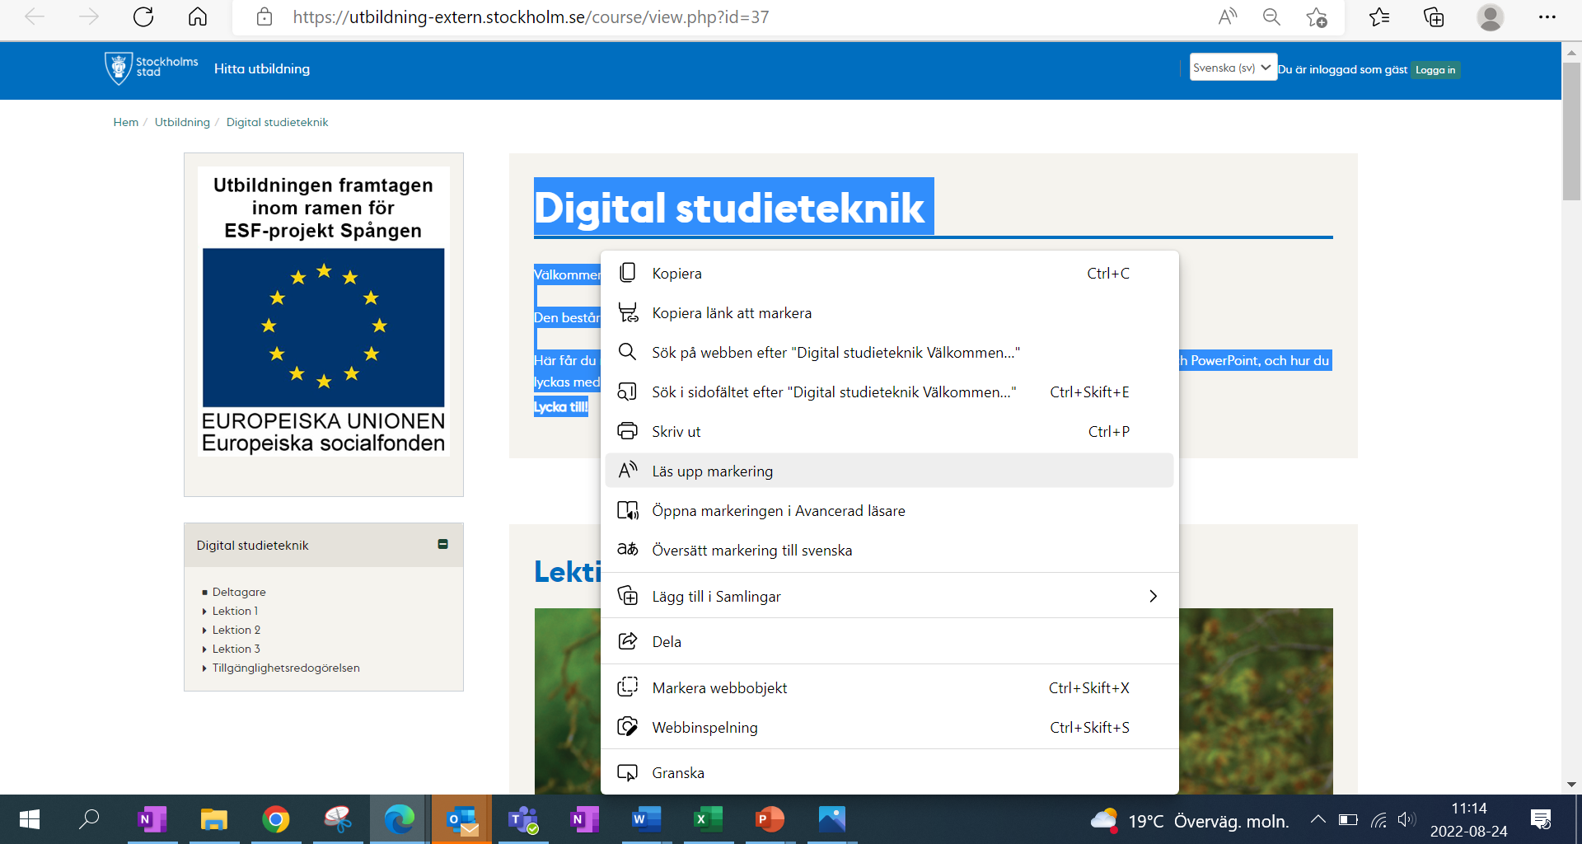
Erbjuda talsyntes steg 1 /2
Markera text
Högerklicka
Välj ”A läs upp markering”
Alternativt koppla på Claro read

Slide 12
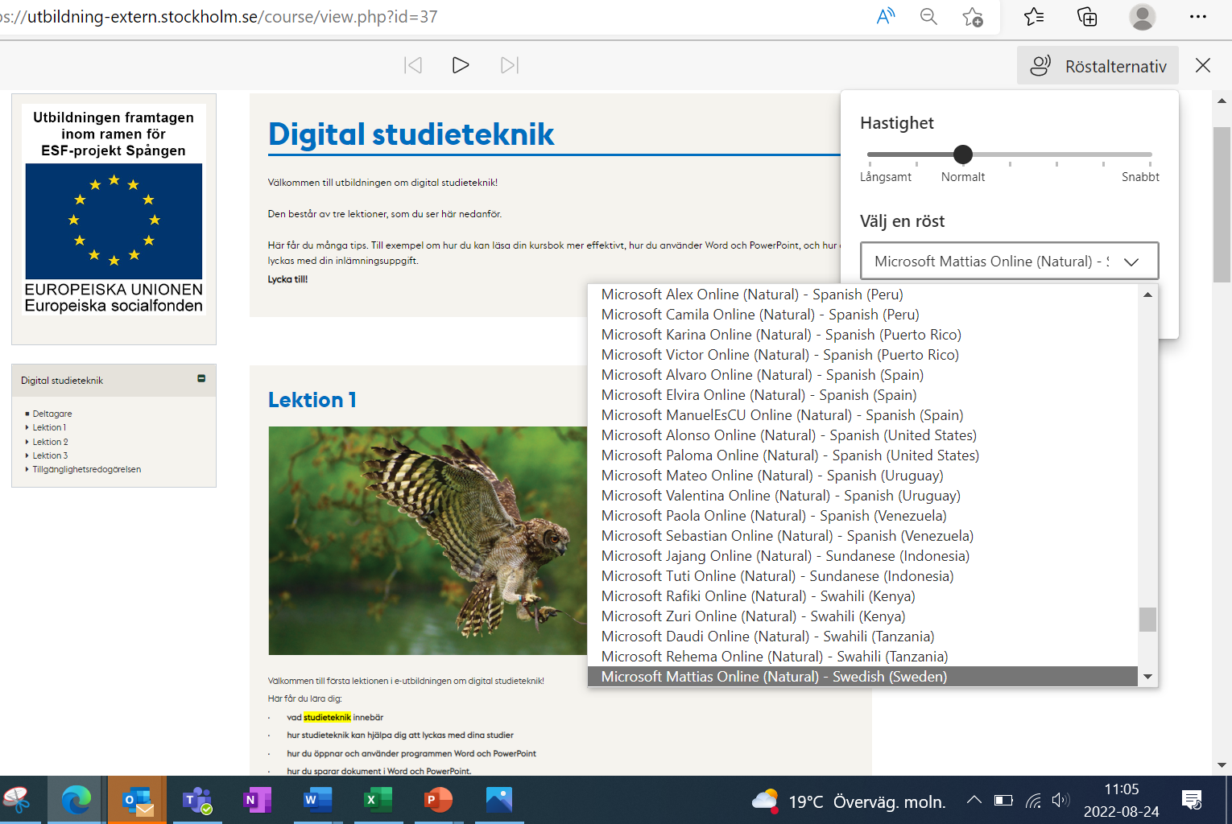
Erbjuda Talsyntes steg 2/2
Klicka på Röstalternativ och väljs ”swedish”
Klicka på start och paus
Ord som läses gulmarkeras
Alternativt koppla på Claro read

